Slide 1

スマートシティにおける クラウドレットの優先順位付けジョブオフローディングシステムの提案
芝浦工業大学 横田 侑紀
宮田 純子
本研究結果は，国立研究開発法人情報通信研究機構の委託研究(採択番号 No.JPJ012368C05601)により得られたものである．また、本研究は科研費(19K11947，22K12015，22H00247)の助成を受けたものである．
Shibaura Institute of Technology
Notes:
ご紹介にあずかりました芝浦工業大学の横田侑紀が、「スマートシティにおけるクラウドレットの優先順位付けジョブオフローディングシステムの提案」というタイトルで発表を始めます。

Slide 2

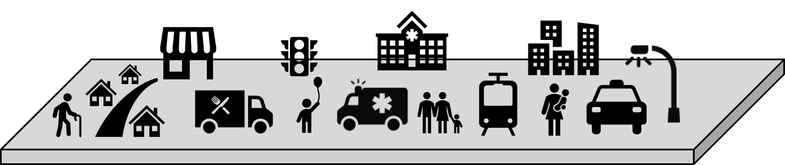
研究の背景
街の交通やサービスなどのインフラをIoT化したスマートシティ
街のデータの種類ごとに特徴が異なる
大容量データの円滑な処理が必要
ユーザから近い位置でデータを分散させて処理
[D. Puiu+, IEEE Access, 2016]
[N.Tcholtchev+, Smart Cities, 2021]
スマートシティ環境における低遅延の
分散型コンピューティングの利用
Notes:
まずは、研究の背景について説明します。
近年、IoT技術の発展とともに、街の交通やサービスなどあらゆるインフラをIoT化する考え方として、スマートシティが考えられています。
スマートシティでの特徴の一つとして、数ある街のデータの種類ごとに特徴が異なるという点が挙げられます。例えば、データ量や処理時間、そして、要求される緊急性の高いデータなど、様々なデータがスマートシティでは混在してます。
また、様々なデバイスがネットワーク上で情報のやり取りを行うため、遅延を少なくするためには大容量のデータの円滑な処理が必要となり、
そのための手段として１つの大きなサーバを利用するような中央集権型ではなく、データを分散させて処理を行うことが大前提として考えられています。
本研究では、そのようなスマートシティ環境における低遅延の分散型コンピューティングの利用に注目します。

Slide 3




分散型コンピューティング
ユーザからより近い位置に複数のサーバを設置
クラウドサーバ
エッジサーバ
Roadside Unit、クラウドレット
スマートシティ環境に適用させたクラウドレットの分散処理
Notes:
分散型コンピューティングの考え方は、遠方に設置されたクラウドサーバとユーザが直接接続するのではなく、
ユーザからより近い位置に複数サーバを設置し、
ある程度処理を行ったうえでクラウドサーバと必要最低限のやり取りを行うというものです。
図の黄色い枠で囲われた、ネットワークの端に設置されるサーバをエッジサーバと呼びます。
街のインフラとして想定されているエッジサーバの種類として、基地局に置かれる大規模なものや、道路上に設置されるロードサイドユニット、
そしてローカルなネットワーク内で利用されるクラウドレットと呼ばれるものがあります。
本研究の目的は、これらの中でも特に低遅延で処理が可能であるクラウドレットを利用したスマートシティ環境における分散処理の提案です。

Slide 4



クラウドレットとは
Local Area Network
ルータごとに設置されるようなサーバ
個々のクラウドレットの規模が小さい
負荷が高いと処理遅延が増加
クラウドレットの負荷を可能な限り分散しておくことが重要
Notes:
次に、クラウドレットについて詳しく説明します。
クラウドレットとはおもにLocal Area Network内のルータごとに設置されるサーバの一種であり、
ユーザから最も近い位置で低遅延の処理が可能となります。
一方で、基地局に置かれるような大規模なものと比べると個々のクラウドレットの規模は小さく、処理能力に限界があるため、負荷の高さによって容易に処理遅延が増加します。
したがって、クラウドレットの負荷はクラウドレット間で可能な限り分散しておくことが重要だと考えられます。

Slide 5
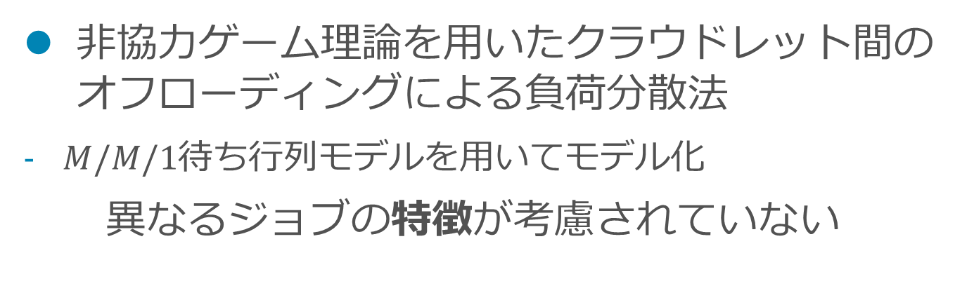
既存研究の問題点
Local Area Network
非協力ゲーム理論を用いたクラウドレット間のオフローディングによる負荷分散法
$M/M/1$待ち行列モデルを用いてモデル化
異なるジョブの特徴が考慮されていない
[Y.Yokota+, NOLTA Journal, 2024 (to appear)]
Notes:
クラウドレットの負荷を分散させる既存の手法として、非協力ゲーム理論を用いたクラウドレット間のオフローディングによる負荷分散法が提案されています。
この手法では、到着率に応じてクラウドレット間でジョブの受け渡しを行い、負荷を分散させています。そのため、理論解析の方法としてM/M/1待ち行列モデルを用いており、ユーザから到着するジョブをまとめてひとつとして考えています。
しかし、先ほど説明したスマートシティにおける状況を加味すると、ジョブの種類はユーザによって異なり、処理時間や重要度などの特徴が考慮されていません。

Slide 6
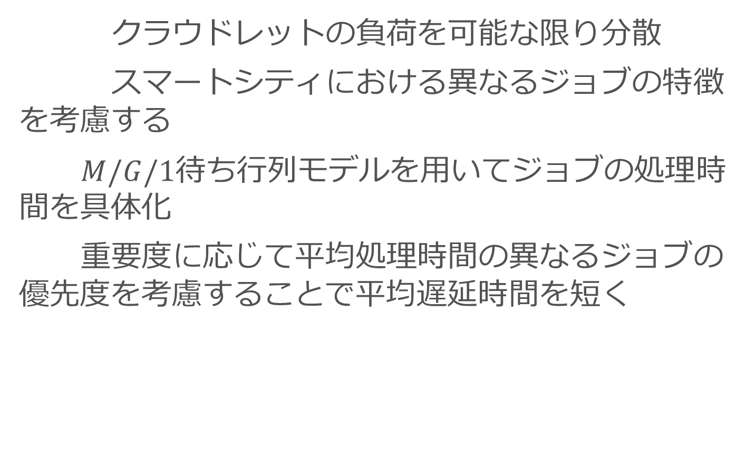
キーアイデア
クラウドレットの負荷を可能な限り分散
スマートシティにおける異なるジョブの特徴を考慮する
$M/G/1$待ち行列モデルを用いてジョブの処理時間を具体化
重要度に応じて平均処理時間の異なるジョブの優先度を考慮することで平均遅延時間を短く
従来の考え
新規性
スマートシティのためのジョブの優先度を
考慮したクラウドレット間のオフローディングによる遅延削減
Notes:
そこで、本研究のキーアイデアとして、クラウドレットの負荷を可能な限り分散させるという従来の考え方を取り入れつつ、
スマートシティで利用するために異なるジョブの特徴を考慮して全体的な遅延を削減することを目指します。
具体的な方法としては、従来のMM1待ち行列モデルではなく処理時間を一般化したMG1モデルを用いてシステムのモデル化を行い、
ジョブの処理時間の違いを考慮します。
また、そのうえでジョブの重要度に応じて処理を行う優先順位を決めることで、全体として平均遅延時間を短くします。
したがってまとめると、本研究ではスマートシティのためのジョブの優先度を考慮したクラウドレット間のオフローディングによる遅延削減を提案します。

Slide 7


提案手法 - 処理の流れ
各オフロード$割合φ$の平均遅延時間を定式化
待ち行列理論を用いてM/G/1でモデル化
優先順位を考慮してジョブごとの平均遅延時間を計算
平均遅延時間が最も小さくなるような最適オフロード割合$φ^{∗}を$求める
Notes:
提案手法の処理の流れは以下の通りです。

Slide 8


提案手法 - 処理の流れ
各オフロード$割合φ$の平均遅延時間を定式化
待ち行列理論を用いてM/G/1でモデル化
優先順位を考慮してジョブごとの平均遅延時間を計算
平均遅延時間が最も小さくなるような最適オフロード割合$φ^{∗}を$求める
Notes:
提案手法の処理の流れは以下の通りです。
まず、各クラウドレットがジョブを受け渡す量を示すオフロード割合φを定義し、それを用いた各クラウドレットのオフロード後の平均遅延時間を導出します。ここで、待ち行列理論を用いて本システムをMG1でモデル化します。

Slide 9

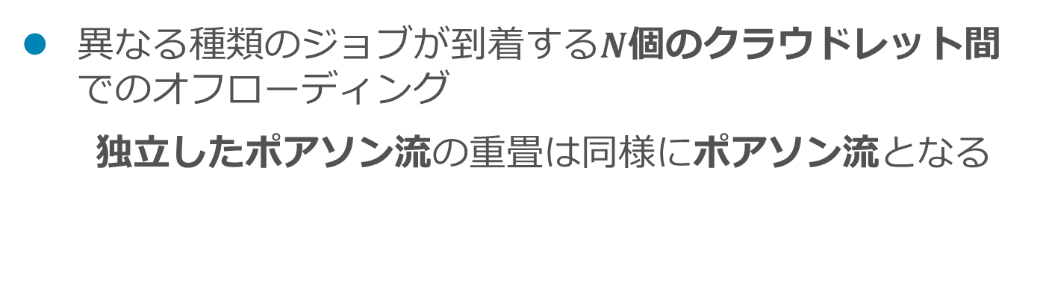

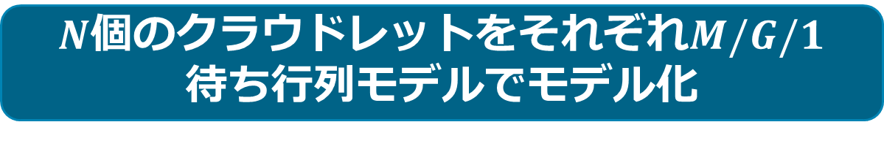

提案手法 - 想定環境
Metropolitan Area Network
クラウドレット $i$
クラウドレット $j$
ポアソン流
ポアソン流
異なる種類のジョブが到着する$N$個のクラウドレット間でのオフローディング
独立したポアソン流の重畳は同様にポアソン流となる
$N$個のクラウドレットをそれぞれ$M/G/1$ 待ち行列モデルでモデル化
Notes:
まず、提案手法の想定環境について説明します。
本研究では、MWANと呼ばれる、街単位でのローカルネットワーク内で、異なるいくつかの種類のジョブが到着する、N個のクラウドレット間でのオフローディングについて考えます。
図の矢印で示すジョブの到着がポアソン分布に従うと仮定し、このときのクラウドレット全体の到着率を求めます。
このとき、独立なポアソン流の重畳は同様にポアソン流であると考えられるため、１つのクラウドレットのジョブの到着率は、異なるすべてのジョブの到着率の合計として計算できます。
ジョブの種類ごとに平均処理時間を定めれば、クラウドレット１つ１つはM/G/1待ち行列モデルでモデル化可能となります。
MG1でモデル化することの意味：MM1との違いはサービス時間の分布のみ。インフラとして機能するスマートシティにおいて、各アプリケーションの処理時間は平均して求めることが可能

Slide 10

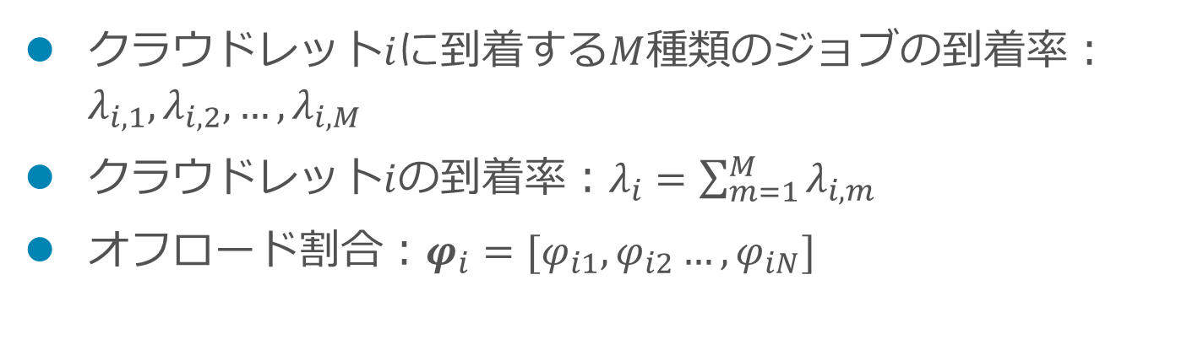



提案手法 - オフロード割合
クラウドレット $i$
$${φ_{ij}λ}_{i}$$
クラウドレット $j$
$${φ_{ii}λ}_{i}$$
$$λ_{i}$$
$$λ_{j}$$
クラウドレット$i$に到着する$M$種類のジョブの到着率：$λ_{i,1}, λ_{i,2}, …, λ_{i,M}$
クラウドレット$i$の到着率：$λ_{i}=\sum_{m=1}^{M}{λ_{i,m}}$
オフロード割合：$φ_{i}=[φ_{i1}, φ_{i2}…, φ_{iN}]$
Notes:
クラウドレットiに到着するジョブの種類がM種類であるとすると、それぞれをλi, 1、λi, 2…λi, Mと定義します。
このとき、到着流の重畳によって求められる各クラウドレットの合計到着率はλiとして、次のように求められます。
また、クラウドレットiが他のクラウドレットへとオフロードするジョブの割合φiに注目すると、φiを用いれば、クラウドレットiからクラウドレットjへとオフロードされるジョブと、オフロードされずクラウドレットiに到着してクラウドレットiで処理されるジョブは図のようにあらわすことができます。

Slide 11


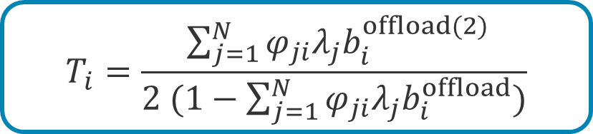
提案手法 - 平均処理遅延
$M$種類のジョブの平均処理時間：$b=[b_{1}, b_{2}, …, b_{M}]$
オフロード後の到着流の重畳によりクラウドレット$i$の 処理時間$b_{i}^{offload}$と2次積率$b_{i}^{offload(2)}$は
これらを用いるとクラウドレット$i$の平均遅延時間$T_{i}$は リトルの公式より
$$b_{i}^{offload}=\sum_{j=1}^{N}{\sum_{m=1}^{M}{\frac{{φ_{ji}λ}_{j,m}}{λ_{i}}b_{m}}}$$
$$b_{i}^{offload(2)}=\sum_{j=1}^{N}{\sum_{m=1}^{M}{\frac{{φ_{ji}λ}_{j,m}}{λ_{i}}b_{m}^{(2)}}}$$
$$T_{i}=\frac{ \sum_{j=1}^{N}{φ_{ji}λ_{j}b_{i}^{offload(2)}}}{2 (1−\sum_{j=1}^{N}{φ_{ji}λ_{j}b_{i}^{offload}})}$$
Notes:
各ジョブの平均処理時間は、b=b1、b2,…のように設定します。
異なるジョブの到着流の重畳を考えると、到着率と同様にクラウドレットiの重畳後の処理時間も変化します。
オフロード後の到着流の重畳によって得られる処理時間は、φとλで計算されるオフロード後の到着率の重み付き平均値であり、以下のようにあらわされます。
また、このときの到着率の2次積率も同様にして求めることができます。
以上のパラメータを用いれば、オフロード後のクラウドレットiの平均遅延時間は次のTiとして求められます。これは、任意のジョブがシステムに到着した時点で、ジョブの処理が行われている残り時間と、あらかじめ待っていたジョブの処理にかかる時間の合計で求めることができます。

Slide 12

提案手法 ‐ 処理の流れ
各オフロード$割合φ$の平均遅延時間を定式化
待ち行列理論を用いてM/G/1でモデル化
優先順位を考慮してジョブごとの平均遅延時間を計算
平均遅延時間が最も小さくなるような最適オフロード割合$φ^{∗}を$求める
Notes:
次に、ジョブの優先順位を考慮して改めて平均遅延時間を計算します。

Slide 13

提案手法 - ジョブの優先度
＜
＜
オフロード後のクラウド
レットの到着流に注目
優先度の最も高いジョブ
優先度の高いジョブは待ち列を割り込むことができる
優先度の最も低いジョブ
優先度の設定により重要度の高いジョブが他の処理を待つ時間を短縮
Notes:
ジョブの処理の優先度を考慮するため、ここではオフロード後のあるクラウドレットに注目しています。
図で示されたジョブの優先度は右上のとおりです。赤い色のジョブは最も優先度が高く、緑色のジョブの優先度が最も低くなっています。
オフロードによって到着したジョブ群は、それぞれクラウドレットの処理の待ち列に入りますが、優先度の高いジョブは列を割りこむことができ、
待ち時間がそれだけ短くなります。
逆に、優先度の低いジョブは待ち列の一番最後に並ぶことになり、必然的に待ち時間が長くなります。
よって、このような優先度の設定によって重要度の高いジョブを優先的に処理することで、これらのジョブが他の処理を待つ時間を短縮することができます。

Slide 14
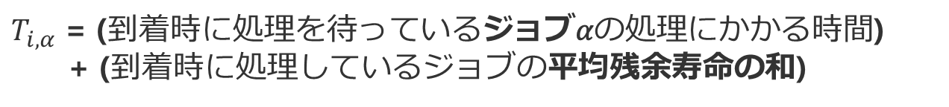


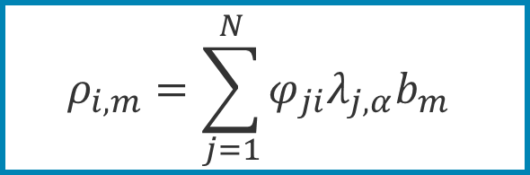
優先度を考慮したジョブごとの平均遅延時間
オフロード後のクラウドレット$i$におけるジョブ$m$の 利用率は
このとき最も優先されるジョブを$α$とするとジョブ$α$の平均遅延時間は
$$ρ_{i, m}=\sum_{j=1}^{N}{φ_{ji}λ_{j, α}b_{m} }$$
$$T_{i, α}=\frac{ \sum_{m=1}^{M}{ρ_{i, m}\frac{b_{m}^{\left(2\right)}}{2b_{m}}}}{ (1−ρ_{i, α})}$$
$T_{i,α}$ = (到着時に処理を待っているジョブ𝛼の処理にかかる時間)
+ (到着時に処理しているジョブの平均残余寿命の和)
Notes:
先ほど説明した優先度を取り入れ、改めてジョブごとに平均遅延時間を計算します。
オフロード後のクラウドレットiのジョブmの利用率はオフロード割合φ、到着率λ、処理時間ｂを用いて次のように表されます。
このとき最も優先されるジョブをαとすると、ジョブαの平均遅延時間は到着時に処理を待っているジョブαの処理にかかる時間と、到着時に処理しているジョブの平均残余寿命、つまりは処理の残り時間の和として計算されます。
これを計算すると次のような式になります。

Slide 15
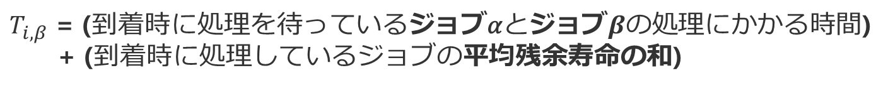

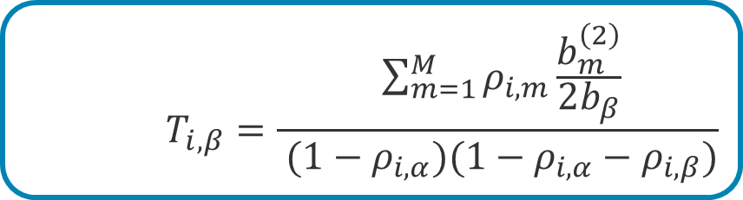
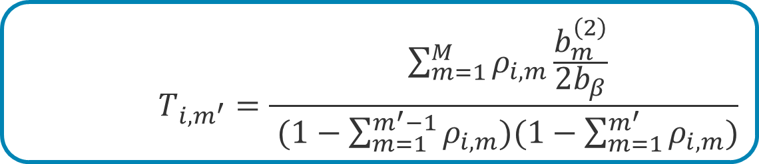
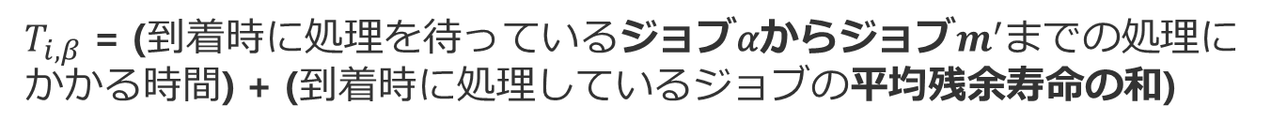
優先度を考慮した平均遅延時間
次に優先されるジョブを$β$とすると
ジョブ$β$以降に優先されるジョブ$m′$の平均遅延時間は
$$T_{i, β}=\frac{ \sum_{m=1}^{M}{ρ_{i, m}\frac{b_{m}^{\left(2\right)}}{2b_{β}}}}{ (1−ρ_{i, α})(1−ρ_{i, α}−ρ_{i, β})}$$
$T_{i,β}$ = (到着時に処理を待っているジョブ𝛼とジョブ$β$の処理にかかる時間)
+ (到着時に処理しているジョブの平均残余寿命の和)
$$T_{i, m^{′}}=\frac{ \sum_{m=1}^{M}{ρ_{i, m}\frac{b_{m}^{\left(2\right)}}{2b_{β}}}}{ (1−\sum_{m=1}^{m^{′}−1}{ρ_{i, m}})(1−\sum_{m=1}^{m^{′}}{ρ_{i, m}})}$$
$T_{i,β}$ = (到着時に処理を待っているジョブ𝛼からジョブ$m^{′}$までの処理にかかる時間) + (到着時に処理しているジョブの平均残余寿命の和)
Notes:
つづいて、最も優先されるジョブαの次に優先されるジョブβの処理時間は、到着時に処理を待っているジョブαとジョブβの処理にかかる時間と、到着時に処理しているジョブの平均残余寿命の和で計算されます。
それが、Ti,βで表されます。
ジョブβ以降のジョブに関しては、ジョブβと同様に考えると、到着時に処理を待っているジョブαからジョブm’までの処理にかかる時間と、到着時に処理しているジョブの平均残余寿命の和で計算することができます。

Slide 16
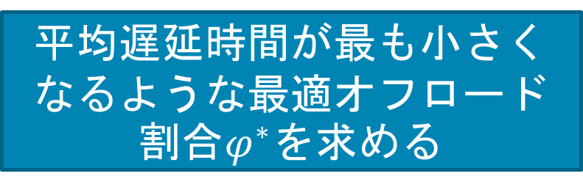
提案手法 - 処理の流れ
各オフロード$割合φ$の平均遅延時間を定式化
待ち行列理論を用いてM/G/1でモデル化
優先順位を考慮してジョブごとの平均遅延時間を計算
平均遅延時間が最も小さくなるような最適オフロード割合$φ^{∗}を$求める
Notes:
最後に、平均遅延時間が最も小さくなるような最適オフロード割合を求める流れを説明します。

Slide 17

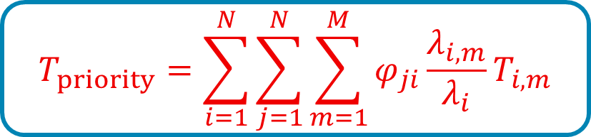
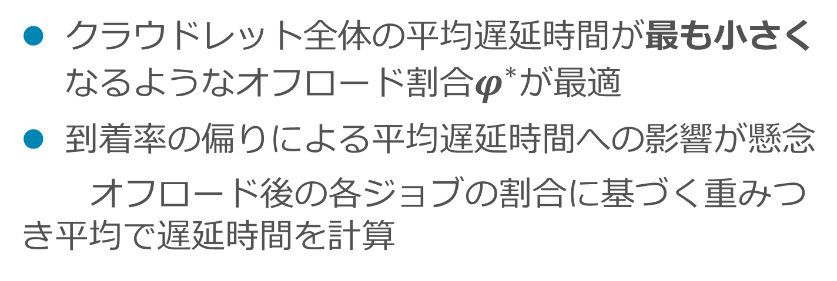

最適オフロード割合$φ^{∗}$
クラウドレット全体の平均遅延時間が最も小さくなるようなオフロード割合$φ^{∗}$が最適
到着率の偏りによる平均遅延時間への影響が懸念
オフロード後の各ジョブの割合に基づく重みつき平均で遅延時間を計算
$$T_{priority}=\sum_{i=1}^{N}{\sum_{j=1}^{N}{\sum_{m=1}^{M}{φ_{ji}\frac{λ_{i, m}}{λ_{i}}T_{i, m}}}}$$
$T_{priority}$が最も小さくなるようなオフロード割合$φ^{∗}$が最適となる
Notes:
本研究では、クラウドレット全体の平均遅延時間が最も小さくなるようなオフロード割合φ*が最適であるとします。
システム全体の平均遅延時間を求める際に、到着率の偏りによる実際の遅延時間と単純平均による遅延時間の差が懸念されるため、
オフロード後の各ジョブの割合の基づく重み付き平均で最終的なシステム全体の平均遅延時間を計算します。
以下のT_priorityが重み付き平均遅延時間の計算式になります。
このようにして求めたT_priorityが最も小さくなるようなオフロード割合を最適なφ*として求めます。

Slide 18
数値解析 - 概要
２つのクラウドレット間での２種類のジョブのオフロード
各ジョブの平均処理時間が小さいジョブの処理を優先的に行う
以下の3つについて優先度の高いジョブの到着率を変えたときの重みつき平均遅延時間を比較
オフロードなし・優先度なし
オフロードあり・優先度なし
オフロードあり・優先度あり
Notes:
続いて、数値解析の概要について説明します。
本解析では、２つのクラウドレット間での２種類のジョブのオフロードについて計算を行いました。
優先順位については、ジョブの平均処理時間が小さいジョブを重要なものとして設定し、優先的に処理を行うものとしました。
以上の設定で、以下のオフロードなし・優先度なしの場合、オフロードあり・優先度なしの場合、オフロードあり・優先度ありの場合の３つで、
優先度の高いジョブの到着率を変えたときの重み付き平均遅延時間を比較しました。

Slide 19
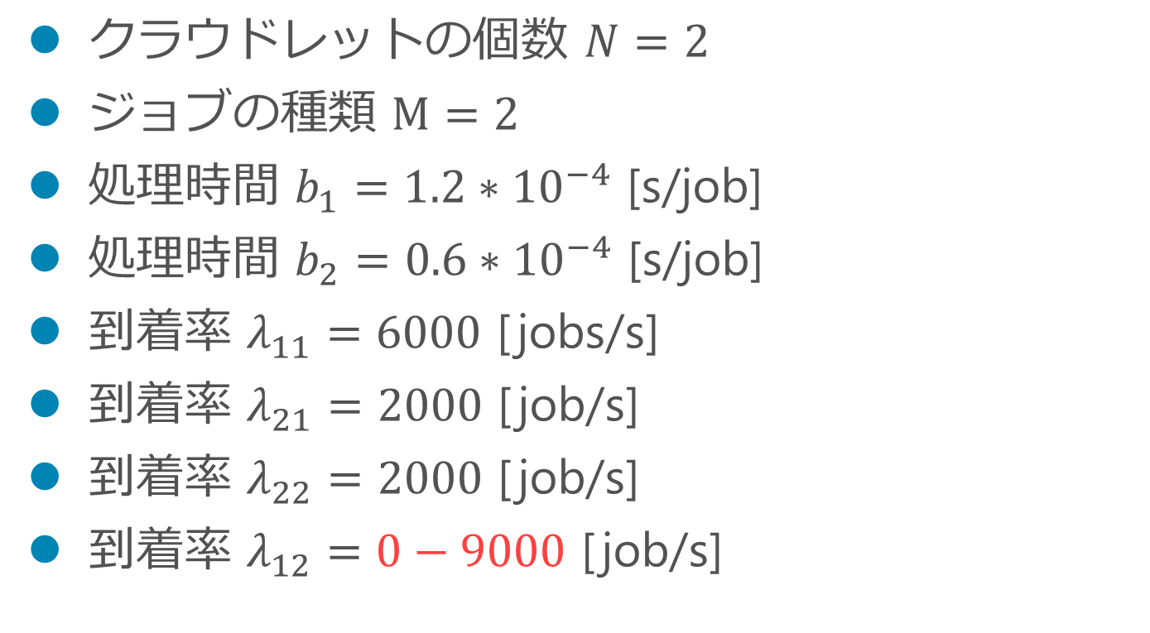
数値解析 - パラメータ設定
クラウドレットの個数 $N=2$
ジョブの種類 $M=2$
処理時間 $b_{1}=1.2∗{10}^{−4}$ [s/job]
処理時間 $b_{2}=0.6∗{10}^{−4}$ [s/job]
到着率 $λ_{11}=6000$ [jobs/s]
到着率 $λ_{21}=2000$ [job/s]
到着率 $λ_{22}=2000$ [job/s]
到着率 $λ_{12}=0−9000$ [job/s]
優先度の高いジョブを増やすことによる遅延の影響を調査
Notes:
パラメータ設定は次の通りです。
今回変数として用いているのは１つのクラウドレットに到着する優先度が高いのジョブの到着率です。
これらを用いて、優先度高いジョブの到着率が増えた場合における遅延の影響というのを調査します。

Slide 20
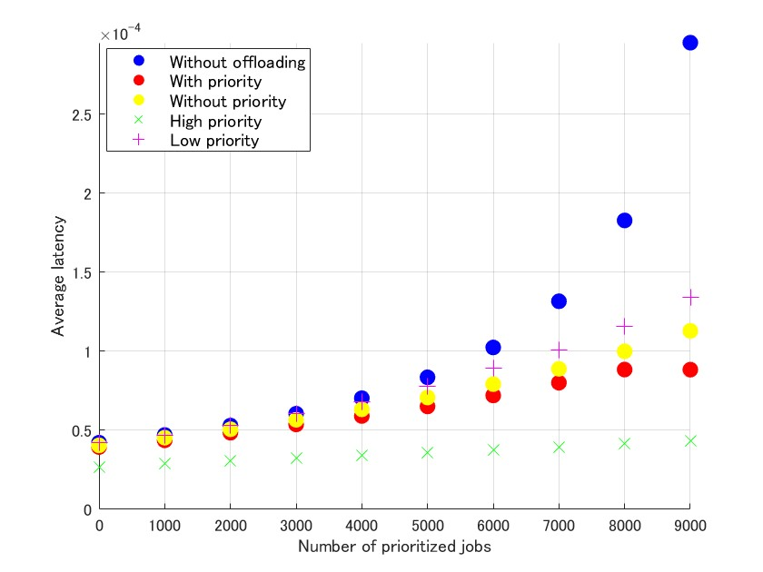
結果 - 平均遅延時間
平均遅延時間
優先度の高いジョブの量
優先度を考慮したことで全体の平均遅延時間は減少
Notes:
結果がこのようになりました。
横軸が優先度の高いジョブの到着率、縦軸がシステム全体の重み付き平均遅延時間です。
青い点がオフロードなし、優先度なしの遅延時間、黄色の点がオフロードあり、優先度なし、赤い点がオフロードあり、優先度あり、で今回の提案手法の結果となっています。
オフロードと優先度がどちらもない場合においては、平均遅延時間は右肩あがりになっていますが、それと比べるとオフロードによって負荷が分散し、黄色と赤の点は比較的全体的な遅延時間が抑えられているという結果になりました。
そして、優先度を考慮することで、システム全体としてさらに遅延時間が減少していることもわかります。
これは、緑の点で示された優先度の高いジョブの遅延時間と、ピンクの点で示された優先度の低いジョブの遅延時間を比べるとわかるのですが、
優先度の高いジョブの遅延時間が十分に小さい値で維持されていることから、優先度をつけることで全体的な遅延時間が減少しているということが確認できます。

Slide 21
まとめと課題
まとめ
スマートシティの環境におけるジョブの特徴を考慮し、クラウドレット間のオフロードにより負荷を分散させた
ジョブの優先度を取り入れることで全体の 重みつき平均遅延を小さくすることが可能
課題
提案手法の拡張性
オフロード割合の最適化手法の検討
Notes:
まとめと課題です。
今回、スマートシティの環境におけるジョブの特徴を考慮し、クラウドレット間のオフロードにより負荷を分散させる手法を提案しました。
結果として、ジョブの優先度をとりいれることで 全体の重みつき平均遅延時間を小さくすることが可能となりました。
今後の課題として、クラウドレットやジョブの種類を増やした場合における遅延時間を見ることで提案手法の拡張性の調査を行う必要があると考えています。
また、それに伴いオフロード割合の最適化手法の検討も行います。

